Slide 1
Моя профессия
Лаборант по физико-механическим испытаниям

Slide 2
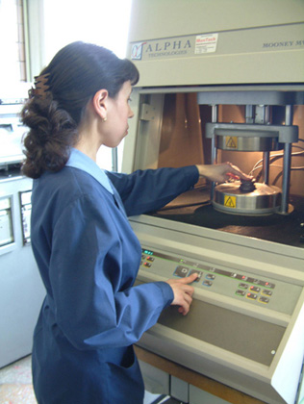

Slide 3
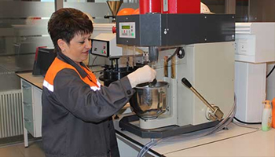
В нашей стране очень хорошо развиты практически все производственные сферы. Лаборант по физико-механическим испытаниям проводит исследования и определяет технические показатели характеристик, используемых на предприятии материалов. Это довольно непростая и ответственная работа, которая требует наличия определенных знаний и умений.
Каждое производственное предприятие отвечает за качество выпускаемой продукции, которое во многом зависит от технических характеристик материалов. Именно поэтому специальность лаборанта по физико-механическим испытаниям всегда будет пользоваться хорошим спросом на рынке труда.

Slide 4
Обязанности
определение показателей термостойкости и твердости;
выяснение плотности путем гидростатического взвешивания;
измерение электрического сопротивления;
уточнение показателей растяжения и сжатия;
определение степени вязкости;
работа с контрольно-проверочным оборудованием;
выяснение усилия проталкивания и съема;
определение влажности

Slide 5
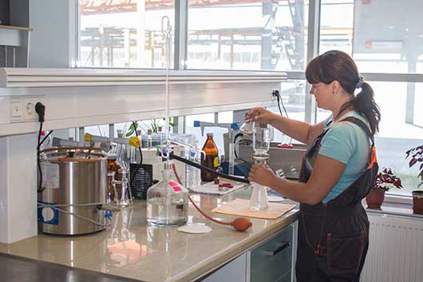

Slide 6
Знания
полную классификацию исследований;
методы определения удельного сопротивления;
электрические свойства всевозможных материалов;
возможные последствия от механического воздействия на материал;
электротехнику;
заполнение документации по проведенным исследованиям;
правила использования контрольно-измерительной аппаратуры;
государственные стандарты.

Slide 7
Обучение
Молодые люди, которые окончили 9 классов средней школы, могут поступить в ГАПОУ «НИТ» и освоить профессию «Лаборант по физико-механическим испытаниям». Все обучающиеся проходят учебную и производственную практику, где закрепляют полученные знания.

Slide 8
В ГАПОУ «НИТ» научат:
работать с лабораторным оборудованием;
создавать опытные образцы;
фиксировать показатели приборов;
запускать и останавливать лабораторное оборудование;
наблюдать за исследовательской работой и контролировать ее;
вести графическую работу по проводимым исследованиям;
правильно рассчитывать все показатели;

Slide 9
осуществлять наладку используемого для тестов оборудования;
сравнивать полученные показатели с действующими ГОСТами;
регулировать оборудование для тестирования;
соблюдать технику безопасности;
составлять отчетную документацию о проведенных исследованиях;
соблюдать промышленную санитарию и пожарную безопасность;
предоставлять медицинскую помощь пострадавшим

Slide 10
Будущие лаборанты по физико-механическим испытаниям изучают следующие предметы
материаловедение;
электротехника;
техническая механика;
основы слесарного дела;
техническое черчение;
промышленная санитария;
безопасность жизнедеятельности;
технология проведения тестирования и исследований;
технология подготовки испытательных образцов;
пожарная безопасность;
технология подготовки оборудования для тестирования;
техника безопасности;
метрология;
инженерная графика.

Slide 11


